Slide 1
Символіка Тоталітарного режиму

Slide 4
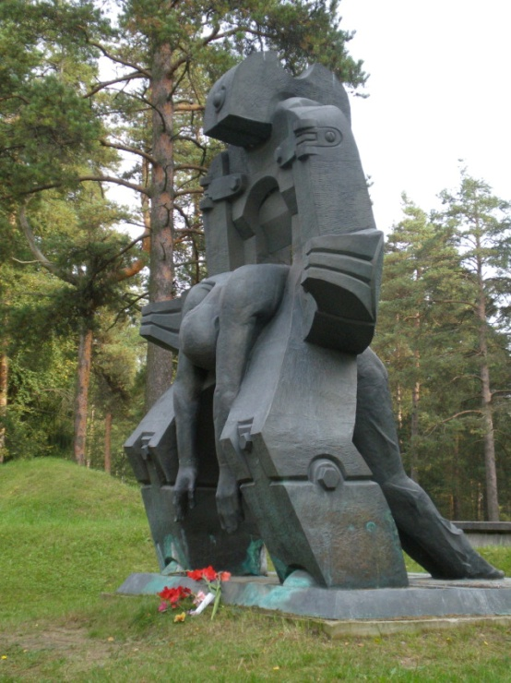
паніхида по жертвам тоталітаризму

Slide 6
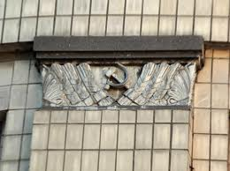
Архітектура тоталіта́рних держа́в — стиль у мистецтві проектування, спорудження та художнього оздоблення будівель, притаманний тією чи іншою мірою архітектурним формам, що зводяться під час панування в країні тоталітарного режиму.
Цей стиль тяжіє домонументалізму, що часто межує із гігантоманією, жорсткої стандартизації форм і технік художнього виконання, характеризується переважним використанням прямих ліній, геометричних форм (часто спрямованих нагору).

Slide 7
Містечко Гялвонай. Литва. Пам’ятник «Піраміда болю»

Slide 8
Пам’ятник В. Леніну. Площа свободи, Харків

Slide 9
Пам’ятник воїнам-визволителям. Площа соборності. Чернівці

Slide 10
Проект «Зали Народу» — непобудованої монументальної будівлі Третього рейху — це типовий приклад впливу тоталітаризму на архітектуру

Slide 11
У той час як деморалізовані останні солдати рейху вели безнадійні вуличні бої в палаючому Берліні, а сама імперія обмежувалася столичним кварталом, де під руїнами рейхсканцелярії перебував бетонний бункер, фюрер німецької нації вдивлявся осклілими очима в білий макет “столиці світу”.

Slide 12
За збереженим фото, кресленнями, ескізами, а частина з них зроблена рукою самого Гітлера ще в середині 20-х років, макет був відтворений для зйомок двох документально-художніх стрічок “Занепад” (Der Untergang) і “Шпеєр і Він” (Speer und Er). Тепер з цією декорацією і поруч оригінальних документів можна ознайомитися в невеликому, до недавнього часу порожньому павільйоні неподалік від Бранденбурзьких воріт у кількох десятках метрів від не існуючої нині Стіни.
Меморіал пам’яті загиблим євреям Європи

Slide 13
“Колона перемог”. Сучасний вигляд на вісь Схід-Захід. Монумент стоїть у 5 кілометрах від Бранденбурзьких воріт

